Slide 1

自然语言理解与机器翻译
第三章：语言模型 - 神经网络机器翻译
刘均（liukeen@xjtu.edu.cn）
马杰（jiema@xjtu.edu.cn）
陕西省大数据知识工程重点实验室
智能网络与网络安全教育部重点实验室

Slide 2

1
3.4.1 RNN与LSTM简介
2
3.4.2 RNN与LSTM应用
3
3.4.3 Transformer架构
4
3.4.4 搭建一个实用的NMT
基本要求：① RNN、LSTM、 Encoder-Decoder Attention、Transformer相关模型、框架； ②构建基于Transformer的翻译引擎。

Slide 3
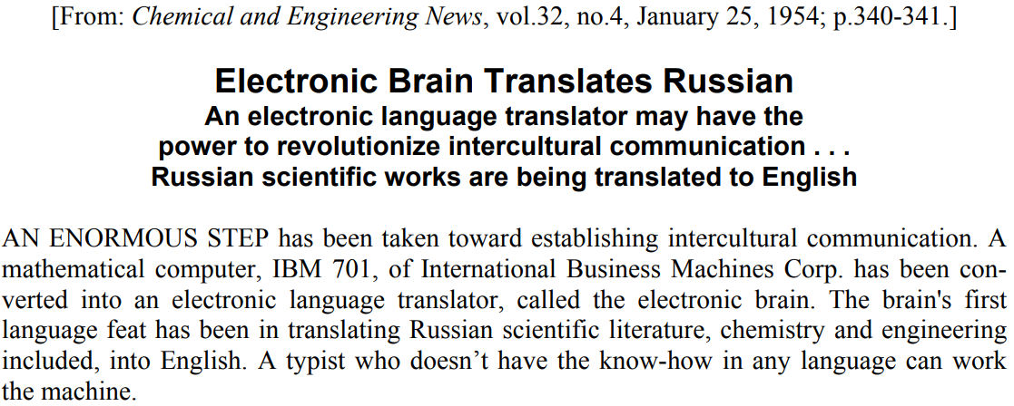
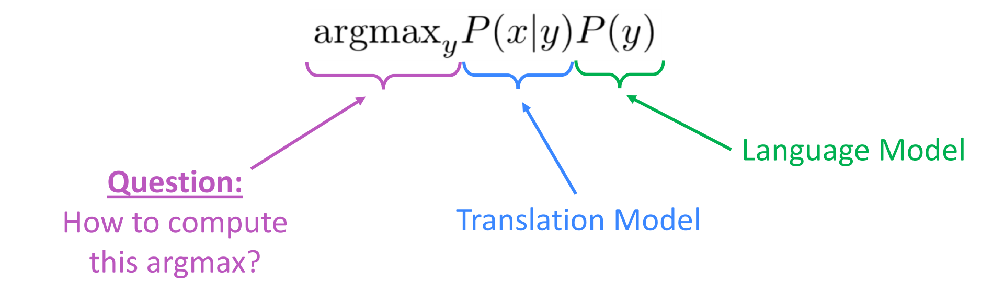
概述
基于规则的机器翻译 ( 1950s-1990s )
始于上个世纪50年代，主要俄语到英语
基于双语词典实现俄语词汇到英语词汇的映射
https://aclanthology.org/www.mt-archive.info/ChemEngNews-1954.pdf
统计机器翻译 ( 1990s-2010s )
从平行语料中学习出一个概率模型
平行语料？
from Abigail See’s PPT (https://web.stanford.edu/class/archive/cs/cs224n/cs224n.1184/lectures/lecture10.pdf)

Slide 4
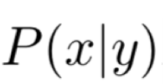
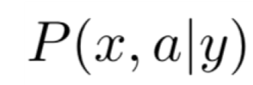
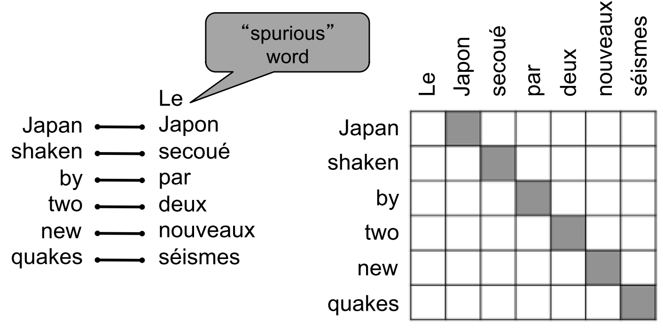
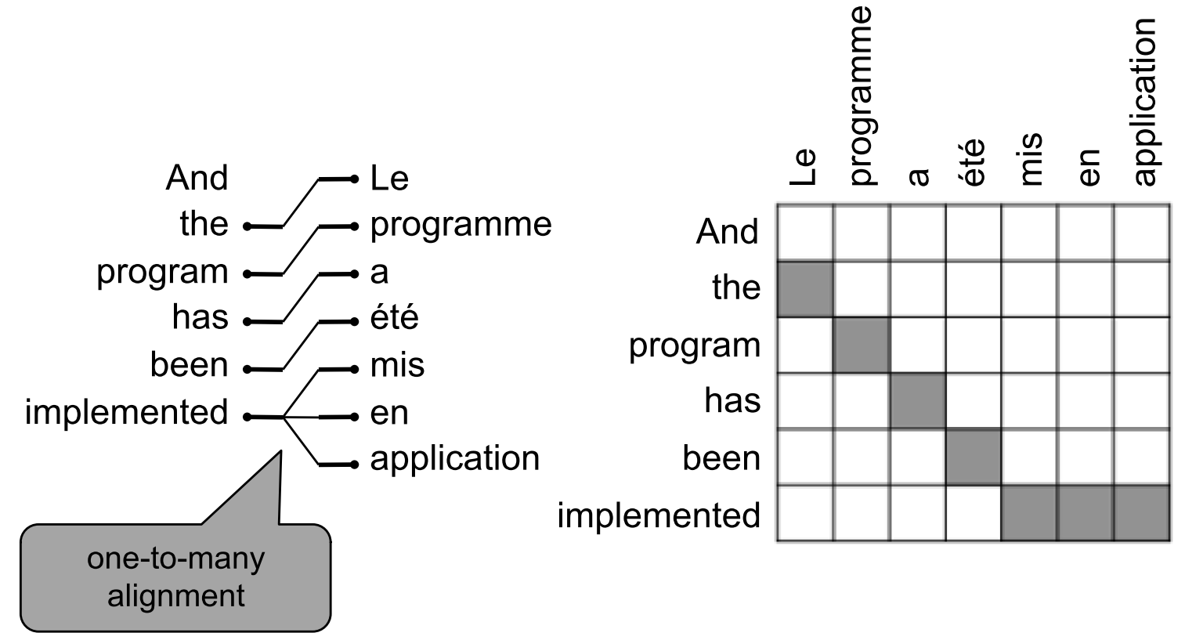
概述
统计机器翻译 ( 1990s-2010s )
可分解为
a 是句子x与 y 中词汇的对应关系，包括多种复杂情况
有些词汇没有对应
一对多对应
from Abigail See’s PPT (https://web.stanford.edu/class/archive/cs/cs224n/cs224n.1184/lectures/lecture10.pdf)

Slide 5
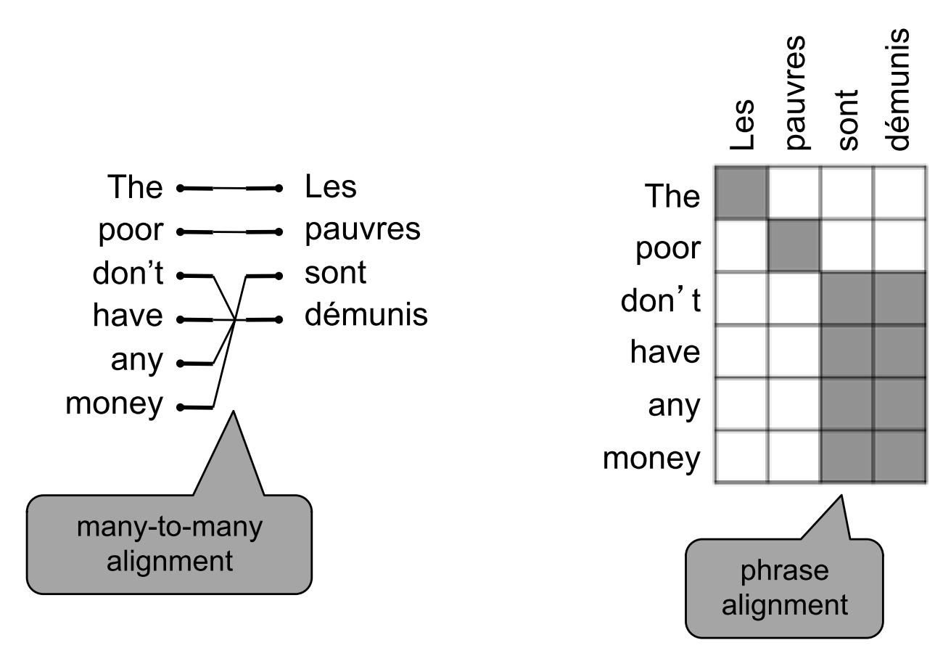
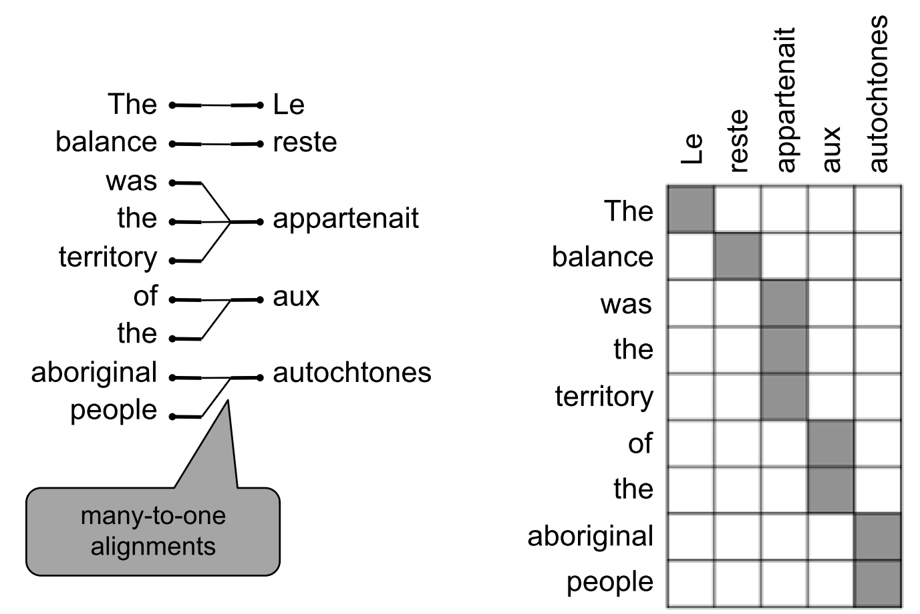
概述
统计机器翻译 ( 1990s-2010s )
可分解为
a 是句子x与 y 中词汇的对应关系，包括多种复杂情况
多对一对应
多对多对应
土著
from Abigail See’s PPT (https://web.stanford.edu/class/archive/cs/cs224n/cs224n.1184/lectures/lecture10.pdf)

Slide 6
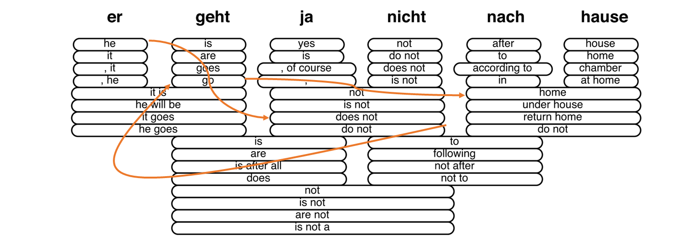
概述
统计机器翻译 ( 1990s-2010s )
穷举所有可能的 y 开销太大!
利用启发式搜索算法生成翻译结果
局限性
phrase-by-phrase，存在长距离依赖问题
需要大量的人工配置、大量的特征工程、系统复杂性高
from Abigail See’s PPT (https://web.stanford.edu/class/archive/cs/cs224n/cs224n.1184/lectures/lecture10.pdf)

Slide 7
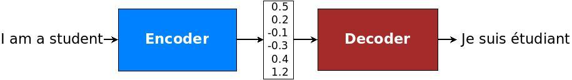
概述
神经网络机器翻译（Neural Machine Translation，NMT）
利用神经网络对翻译过程进行建模
end-to-end，seq2seq
以平行预料（源与目标语种的句子对）为输入，采用Encoder-Decoder框架进行训练：Encoder把源句子转化为“有意义”的向量，然后向量被Decoder解码，得到目标句子
https://raw.githubusercontent.com/lmthang/thesis/master/thesis.pdf

Slide 8
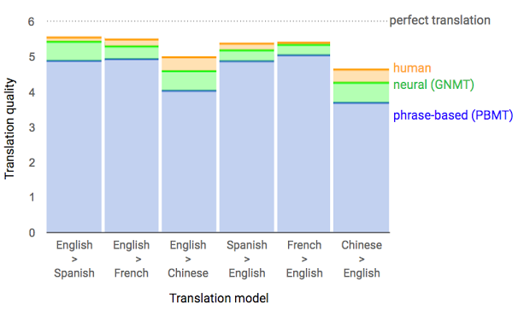
概述
NMT性能优于SMT
得出几个结论？
不足：长句子、低频词、依赖语料、可解释性
Wu Y, Schuster M, Chen Z, et al. Google's Neural Machine Translation System: Bridging the Gap between Human and Machine Translation. arXiv: Computation and Language, 2016.

Slide 9
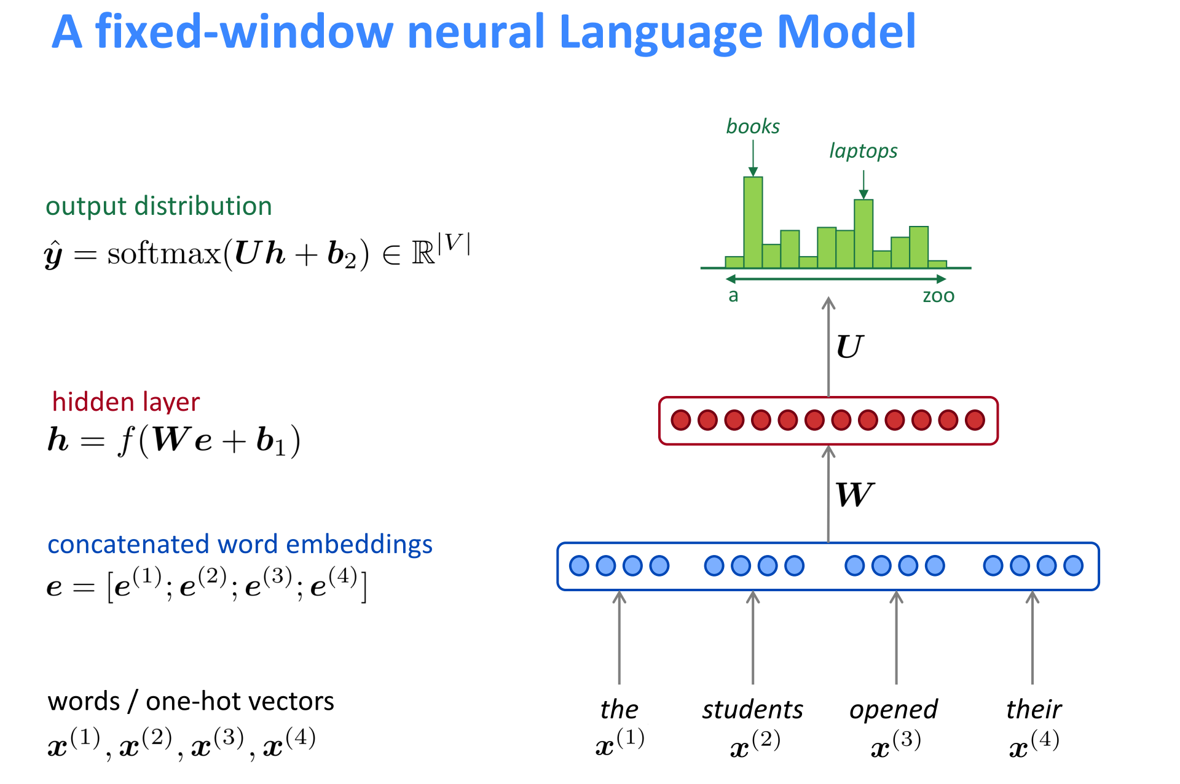
3.4.1 RNN与LSTM简介
from Abigail See’s PPT (https://web.stanford.edu/class/archive/cs/cs224n/cs224n.1184/lectures/lecture8.pdf)

Slide 10
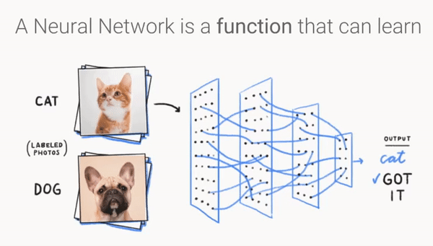
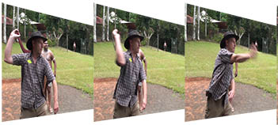
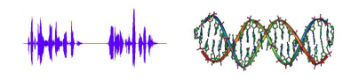
3.4.1 RNN与LSTM简介
传统ANN的局限性
所有的输入之间都是相互独立的，不具有记忆功能
所有输入的长度都是固定的
不适合序列数据
http://androidkt.com/wp-content/uploads/2017/07/neural-network.gif
序列数据：在时空上有明确次序的一组数据
音频数据、视频帧数据、基因序列、股票走势…
NLU中具有多种类型的序列数据，篇章中句子、句子中的词，词中的字符…
Notes:
A：artificial

Slide 11
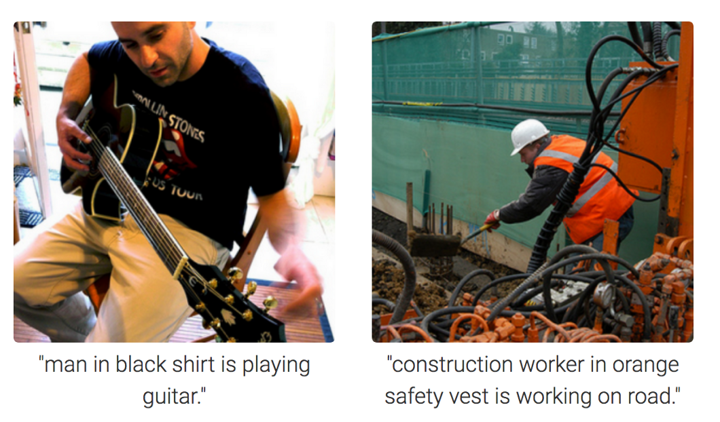
3.4.1 RNN与LSTM简介
循环神经网络(RNN, Recurrent Neural Networks)
具有反馈回路的一类神经网络，能够利用内部状态（记忆）处理序列数据
Hopfiled于1982年提出Hopfield网络；Hochreiter和Schmidhuber 1997年提出LSTM(Long Short Term Memory) ； Mikolov等于2010年RNN语言模型，2012年Sundermeyer等提出LSTM版本语言模型
在语音识别、手写体识别、翻译、图像描述（Image Captioning）等领域取得很好的效果
John J. Hopfeld. Neural networks and physical systems with emergent collective computational abilities.1982, 79(8):2554-2558, 1982
Sepp Hochreiter; Jürgen Schmidhuber (1997). Long short-term memory. Neural Computation.1997, 9 (8): 1735–1780.
Mikolov, Tomas, et al. Recurrent neural network based language model. INTERSPEECH 2010:1045-1048.
Sundermeyer M, Schluter R, Ney H (2012) LSTM Neural Networks for Language Modeling, Interspeech, 2012：601–608

Slide 12
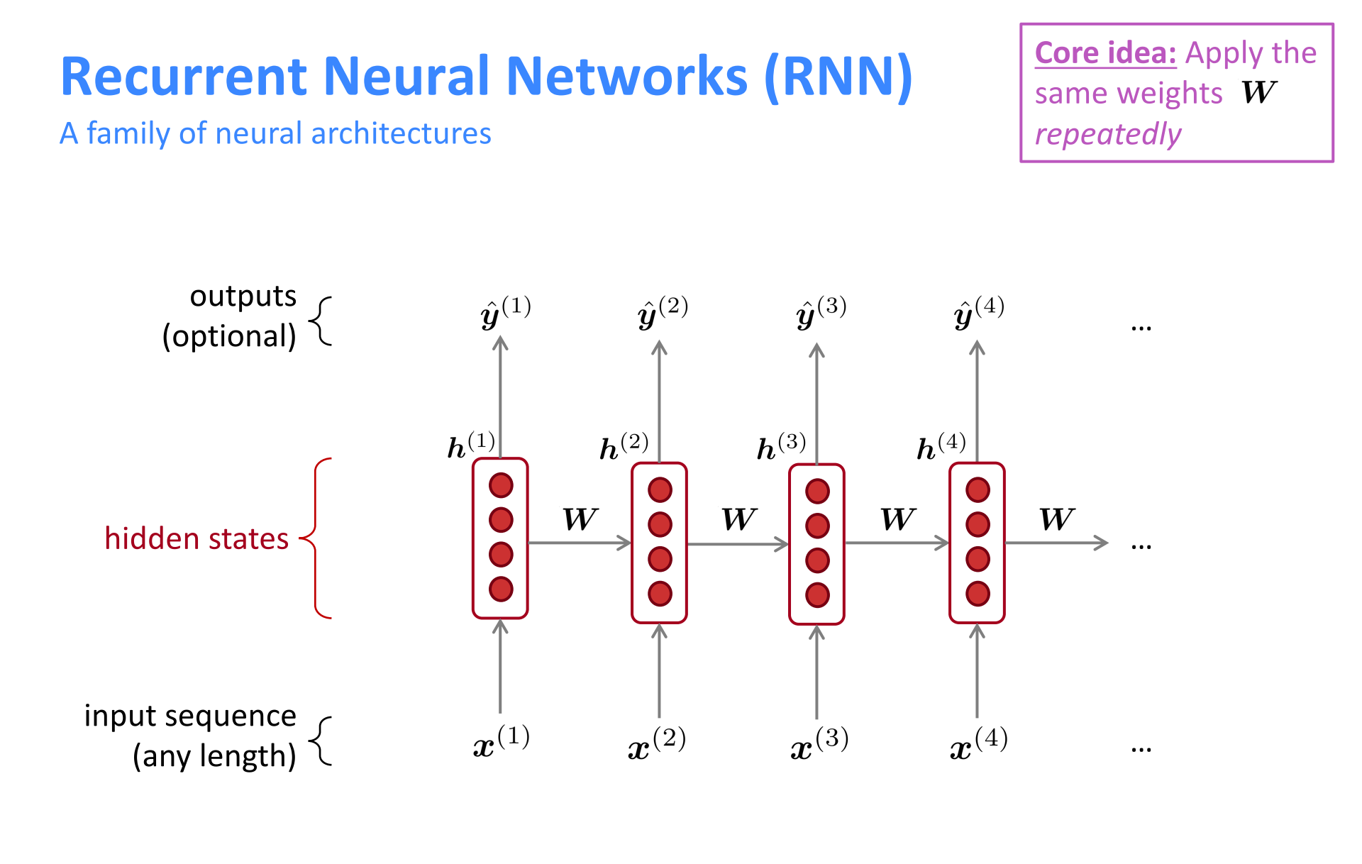
3.4.1 RNN与LSTM简介
from Abigail See’s PPT (https://web.stanford.edu/class/archive/cs/cs224n/cs224n.1184/lectures/lecture8.pdf)

Slide 13
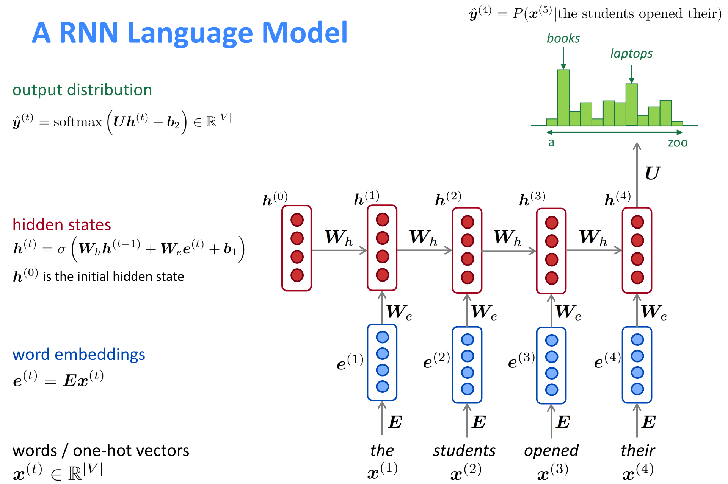
3.4.1 RNN与LSTM简介
from Abigail See’s PPT (https://web.stanford.edu/class/archive/cs/cs224n/cs224n.1184/lectures/lecture8.pdf)

Slide 14
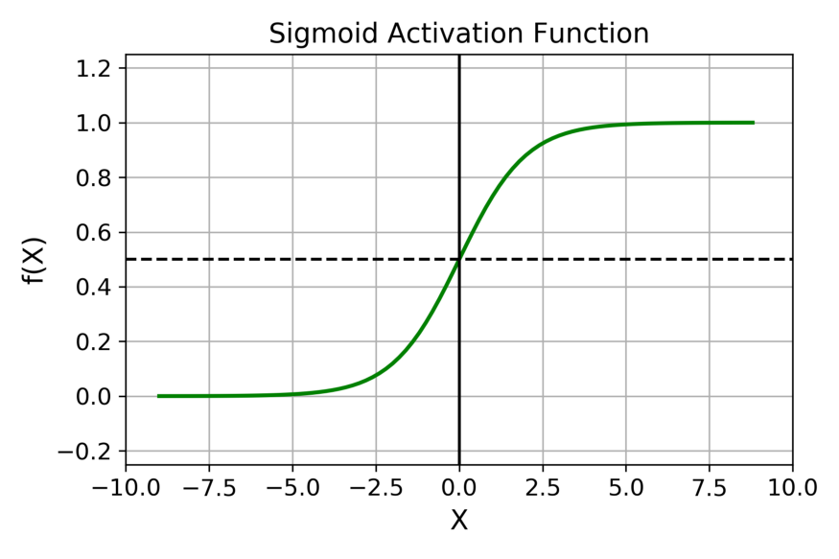
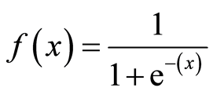
3.4.1 RNN与LSTM简介
激活函数：ANN关键组成部分，使ANN能学习输入和响应变量间非线性的映射关系。
Sigmoid
特点：① 输出范围受限，并做了归一化；② 易导致梯度消失，不易于更新权重；③ 执行指数运算，计算较慢。

Slide 15
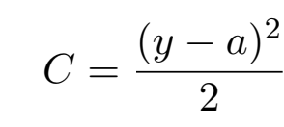
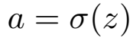
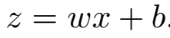
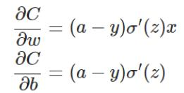
3.4.1 RNN与LSTM简介
Sigmoid + Quadratic cost function (MSE)
，
，
当 接近1时，会怎样？

Slide 16
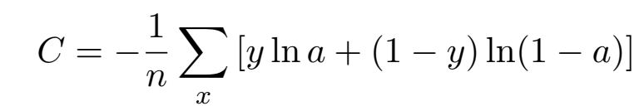
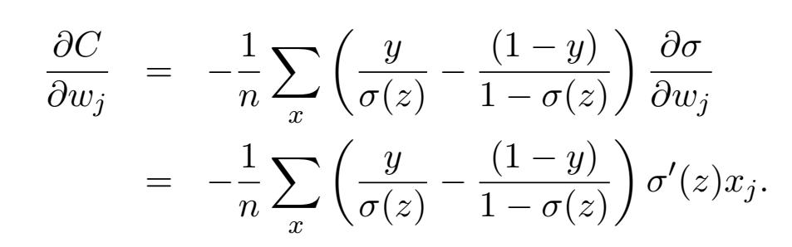
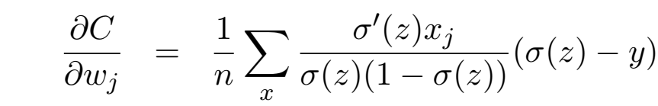
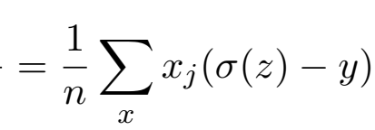
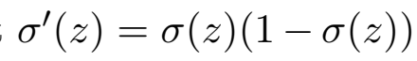
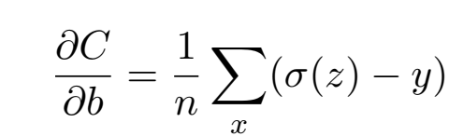
3.4.1 RNN与LSTM简介
Sigmoid + Cross-entropy cost function
式中没有 了！
Sigmoid应该选择哪个损失函数？

Slide 17
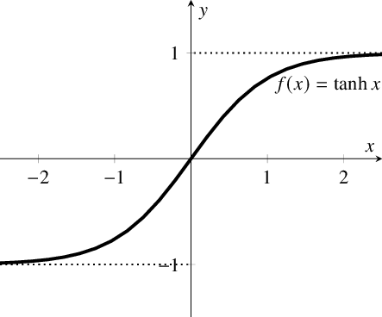
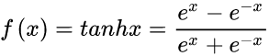
3.4.1 RNN与LSTM简介
Tanh / 双曲正切激活函数
特点： ① 函数以 0 为中心，负输入映射为负，零输入映射为零； ② 易导致梯度消失，不易于更新权重。

Slide 18
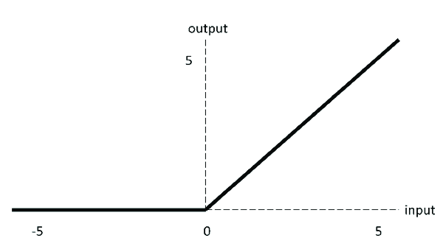
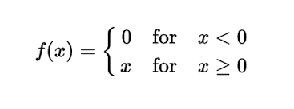
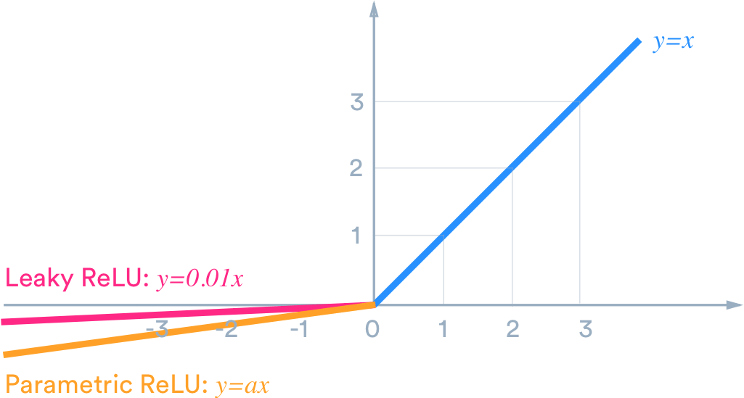
3.4.1 RNN与LSTM简介
ReLU (Rectified Linear Unit)激活函数
优点：输入为正，不存在梯度饱和问题；只存在线性关系，计算速度快。
缺点： Dead ReLU 问题，即输入负数，则梯度将完全为零。
解决 Dead ReLU 问题
a也是要学习的参数

Slide 19
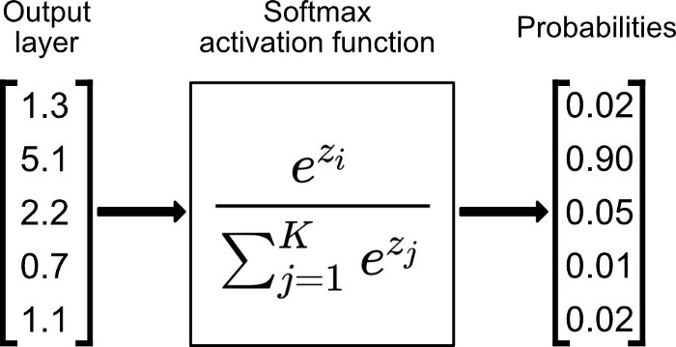
3.4.1 RNN与LSTM简介
用于多类分类问题。将K维实数向量映射成另一个K维的实数向量，每个元素介于 (0, 1) 且和为1。

Slide 20
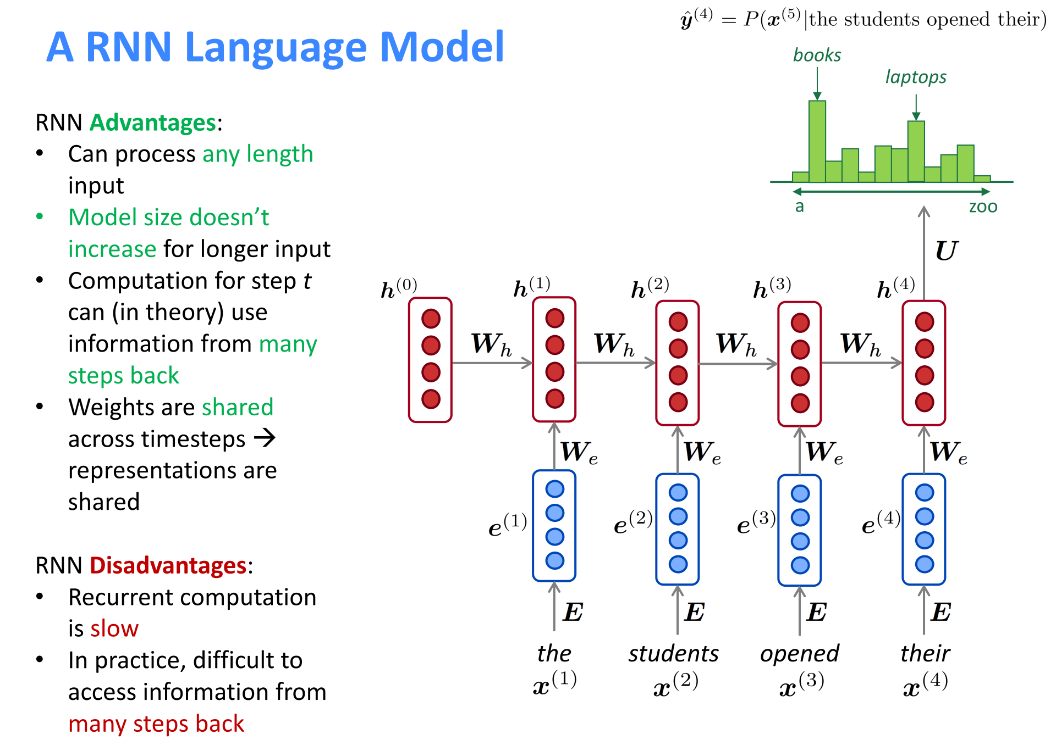
3.4.1 RNN与LSTM简介
from Abigail See’s PPT (https://web.stanford.edu/class/archive/cs/cs224n/cs224n.1184/lectures/lecture8.pdf)

Slide 21
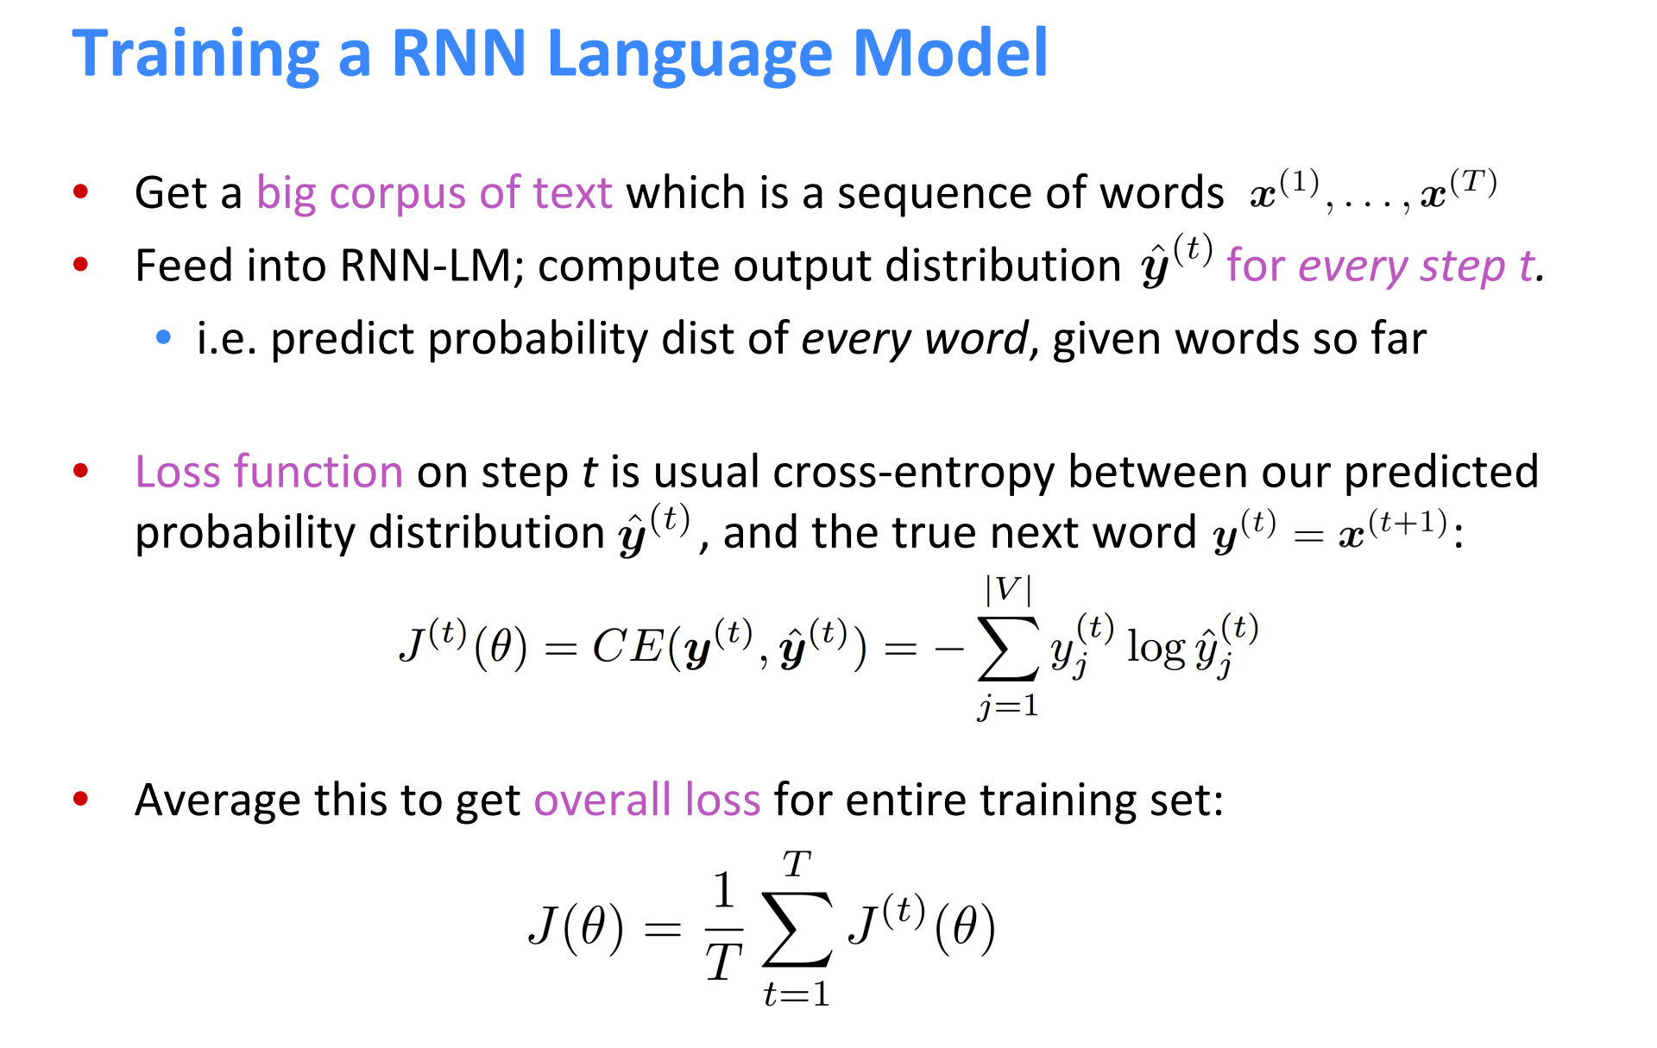
3.4.1 RNN与LSTM简介
from Abigail See’s PPT (https://web.stanford.edu/class/archive/cs/cs224n/cs224n.1184/lectures/lecture8.pdf)

Slide 22
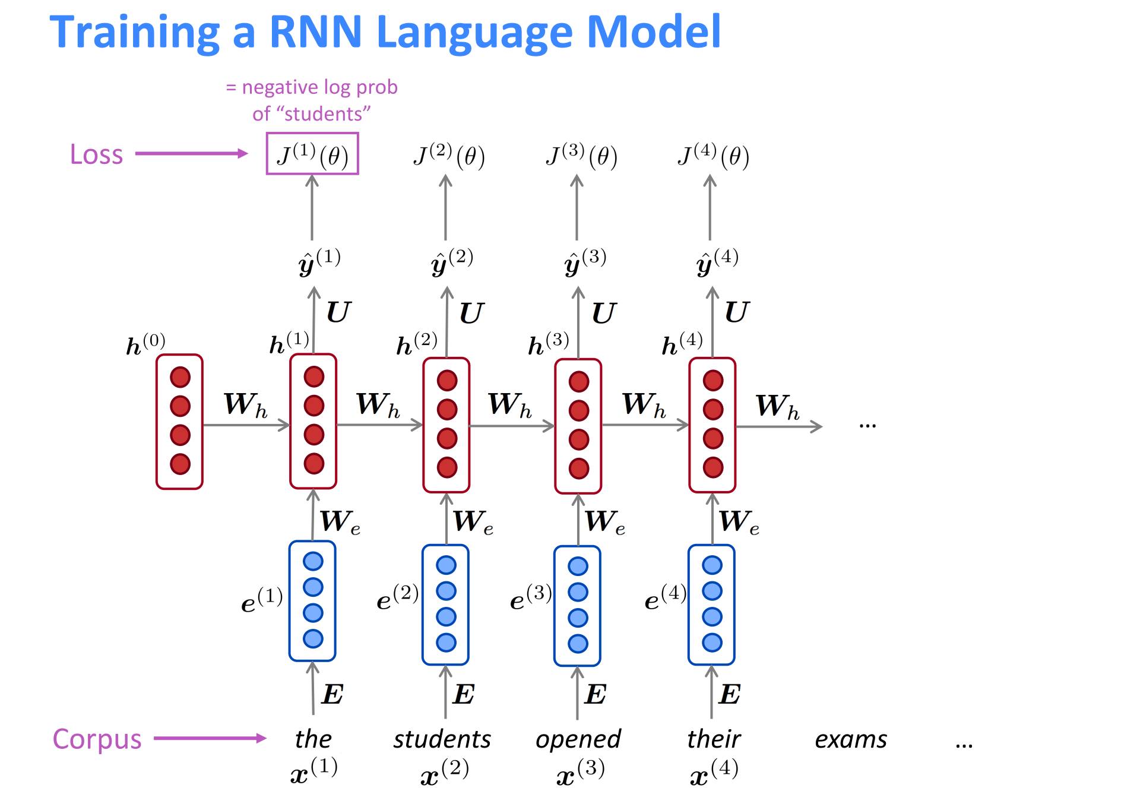
3.4.1 RNN与LSTM简介
from Abigail See’s PPT (https://web.stanford.edu/class/archive/cs/cs224n/cs224n.1184/lectures/lecture8.pdf)

Slide 23
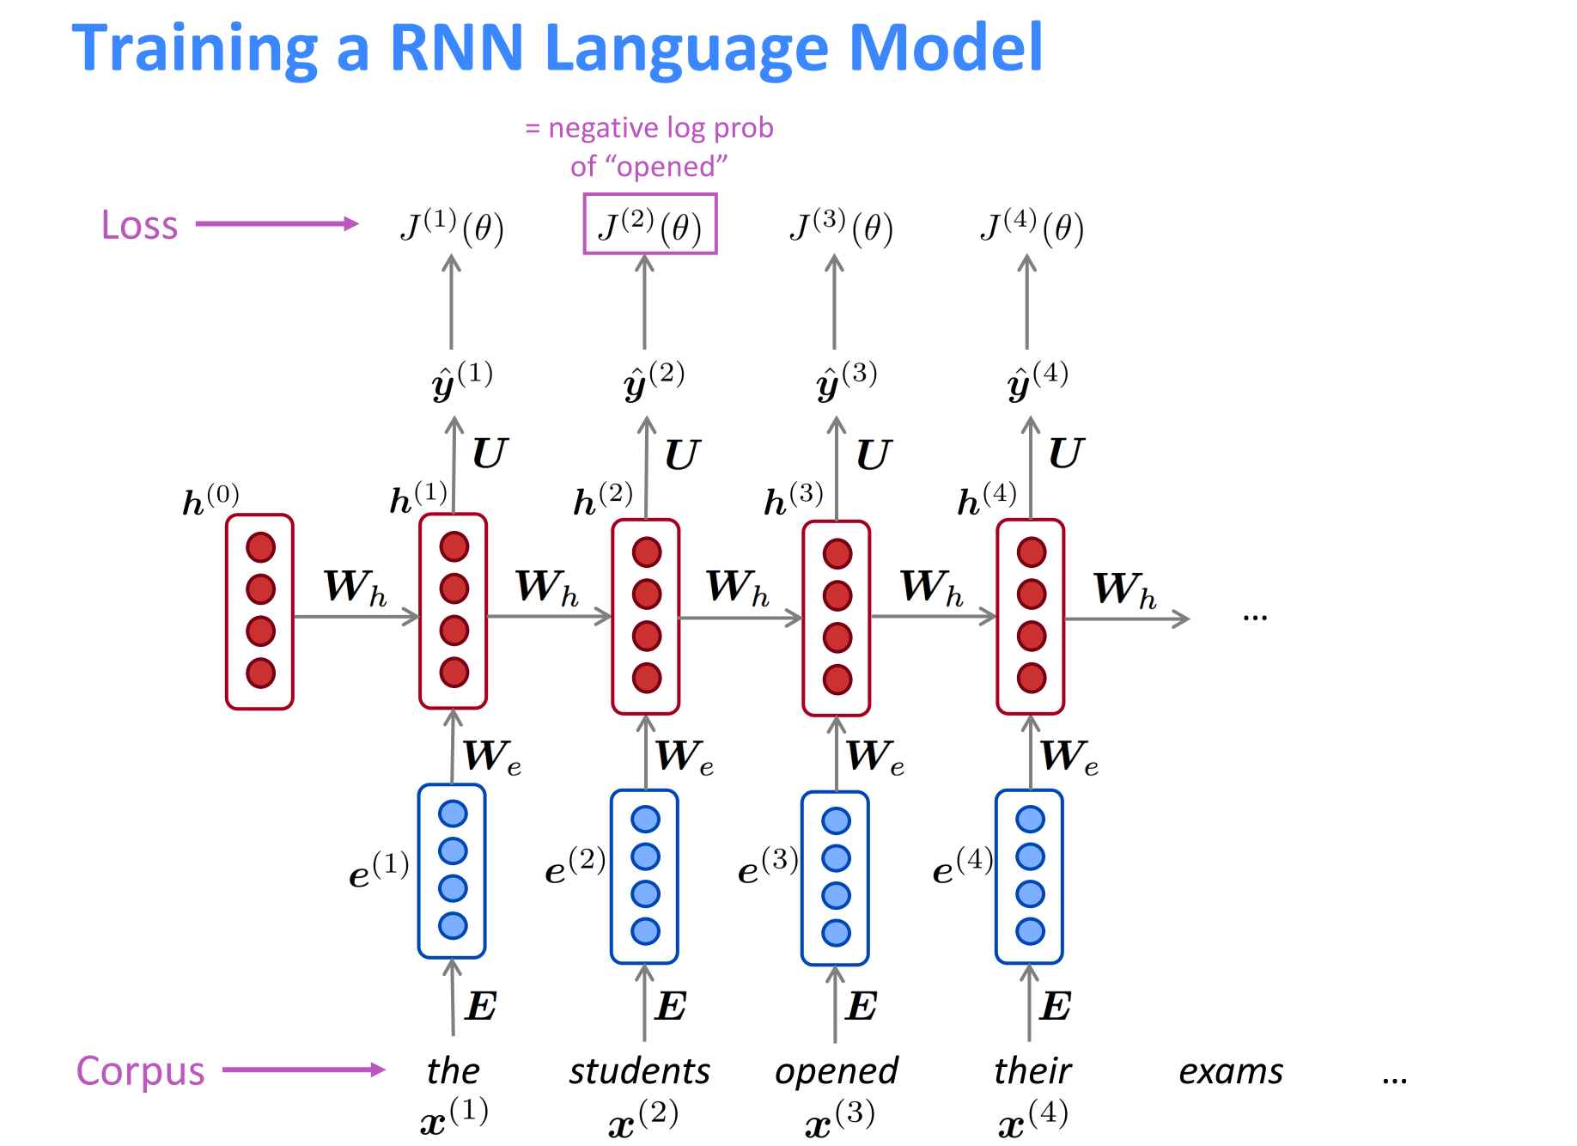
3.4.1 RNN与LSTM简介
from Abigail See’s PPT (https://web.stanford.edu/class/archive/cs/cs224n/cs224n.1184/lectures/lecture8.pdf)

Slide 24
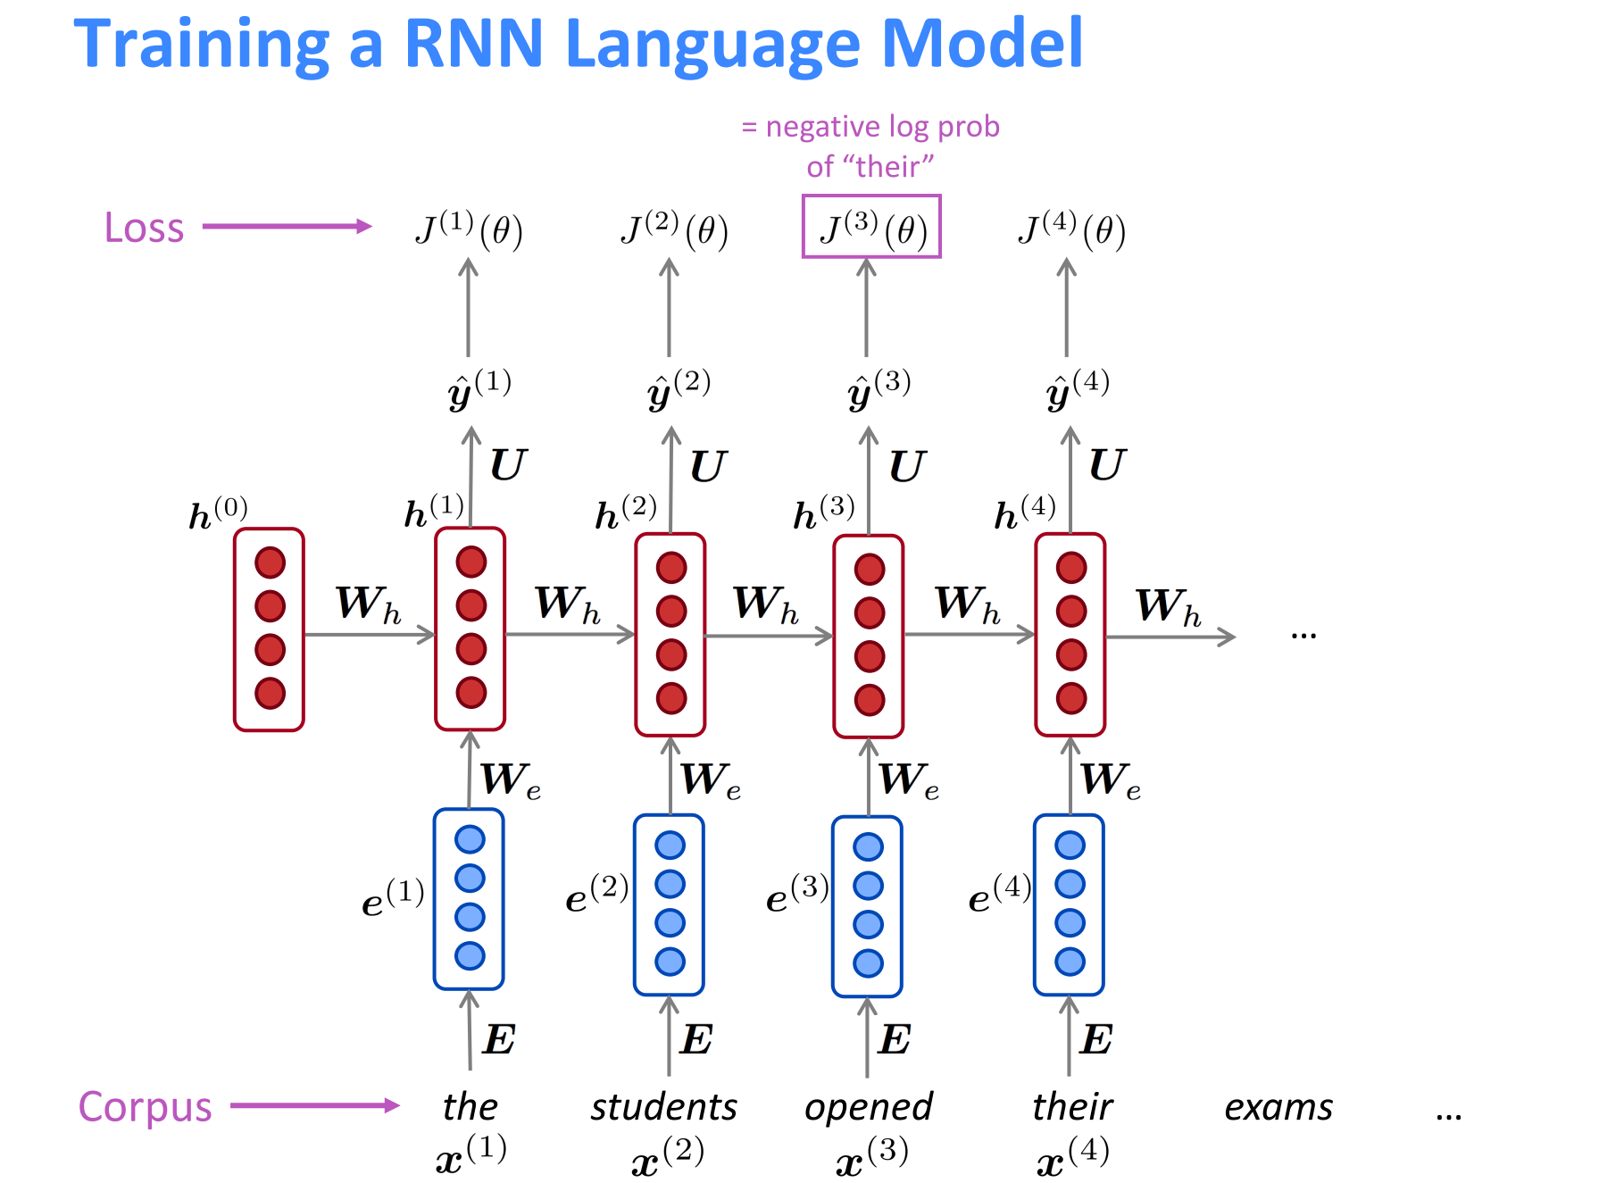
3.4.1 RNN与LSTM简介
from Abigail See’s PPT (https://web.stanford.edu/class/archive/cs/cs224n/cs224n.1184/lectures/lecture8.pdf)

Slide 25
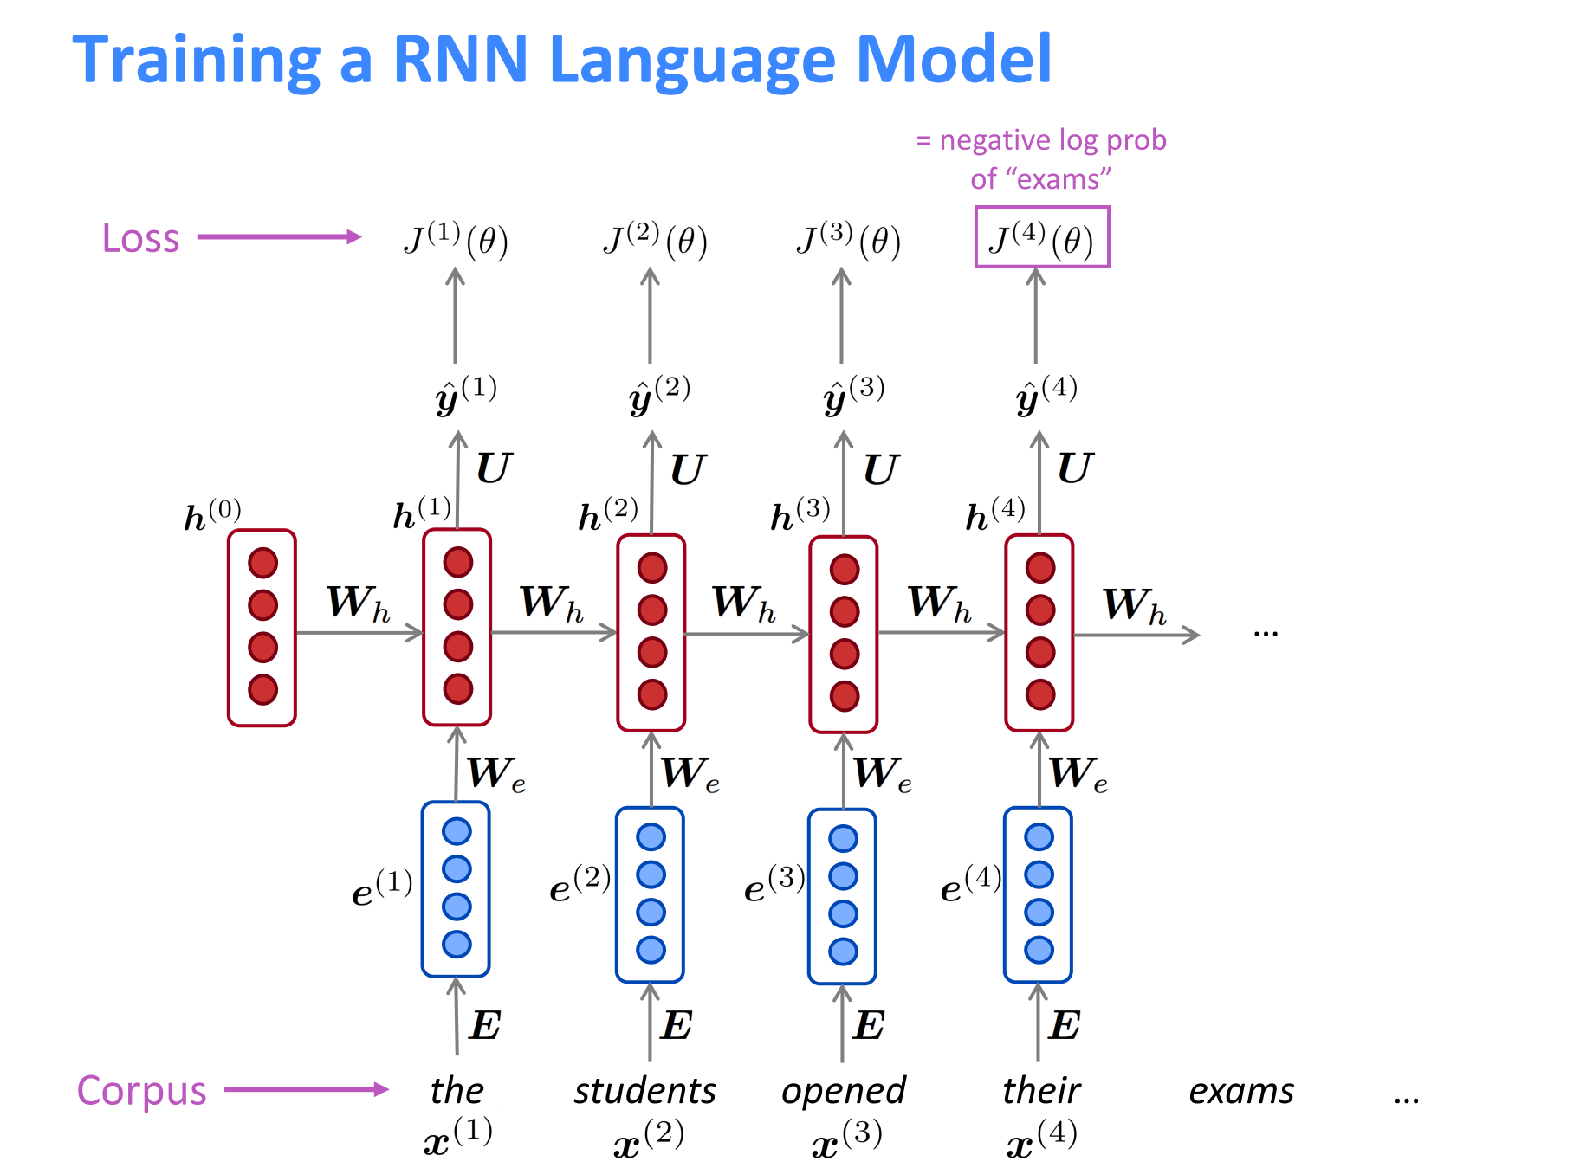
3.4.1 RNN与LSTM简介
from Abigail See’s PPT (https://web.stanford.edu/class/archive/cs/cs224n/cs224n.1184/lectures/lecture8.pdf)

Slide 26
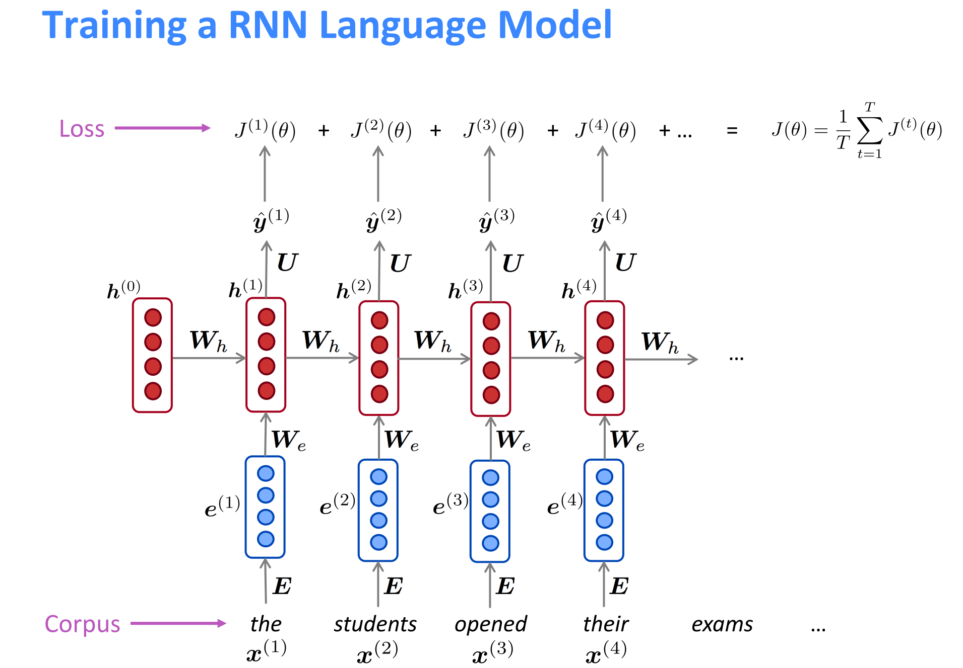
3.4.1 RNN与LSTM简介
from Abigail See’s PPT (https://web.stanford.edu/class/archive/cs/cs224n/cs224n.1184/lectures/lecture8.pdf)

Slide 27
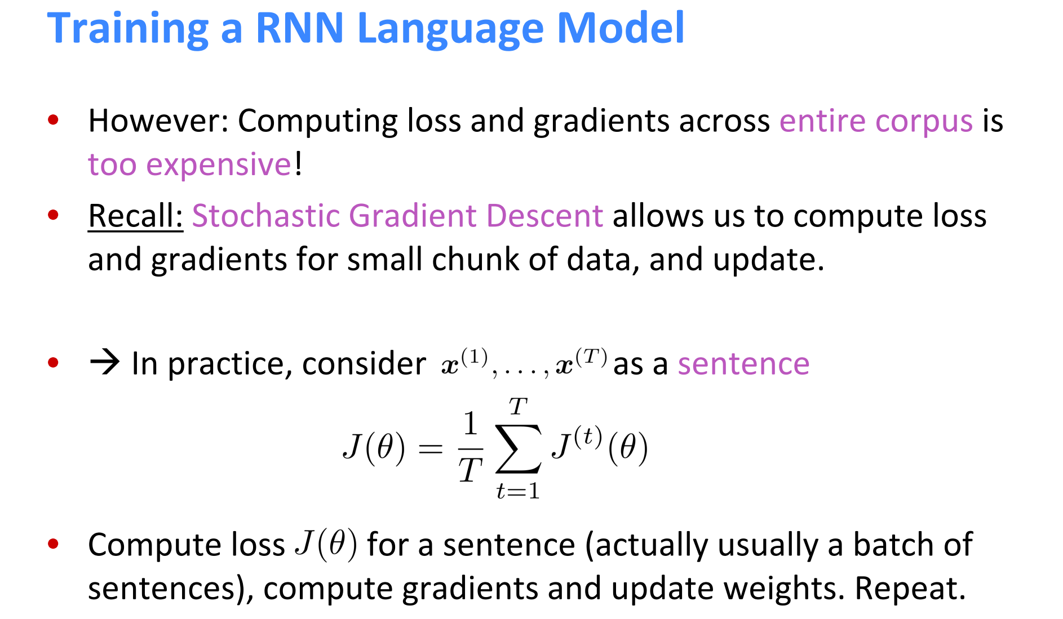
3.4.1 RNN与LSTM简介
from Abigail See’s PPT (https://web.stanford.edu/class/archive/cs/cs224n/cs224n.1184/lectures/lecture8.pdf)

Slide 28

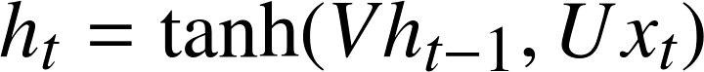
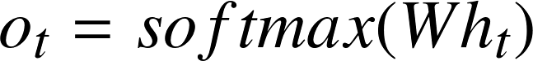
3.4.1 RNN与LSTM简介
循环神经网络(RNN)
By François Deloche
前向传播
1 | For t =1 to T do
2
3
4 | End for

Slide 29
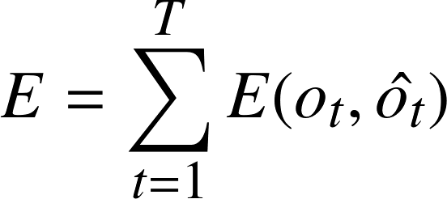
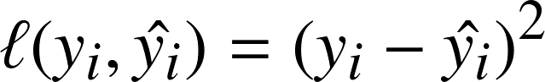
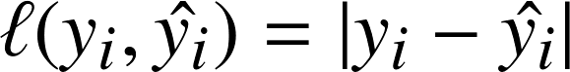
3.4.1 RNN与LSTM简介
循环神经网络(RNN)
By François Deloche
反向传播BPTT（Backpropagation through time）
模型的总误差（或损失）可以表示为：
常用的误差（或损失）函数：

Slide 30
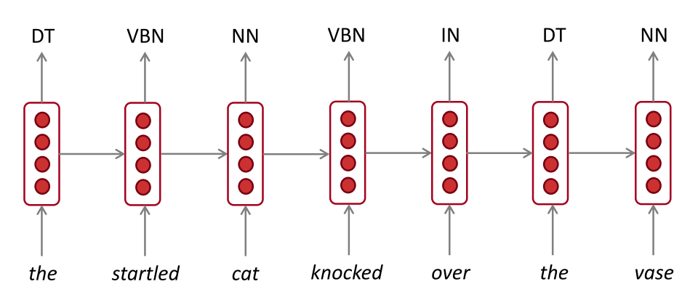


3.4.1 RNN与LSTM简介
循环神经网络(RNN)
Can be used for tagging
Can be used for sentence classification
Can be used to generate text
can be used as an encoder module

Slide 31



3.4.1 RNN与LSTM简介
传统RNN的局限性
梯度消失、爆炸问题
每层只有一个神经元的神经网络，每层激活函数为sigmoid：
根据反向
传播算法:
的极大值？
为什么梯度会消失、会爆炸？
https://zhuanlan.zhihu.com/p/44163528

Slide 32






3.4.1 RNN与LSTM简介
传统RNN的局限性
梯度消失、爆炸问题
RNN通常采用tanh
https://towardsdatascience.com/the-exploding-and-vanishing-gradients-problem-in-time-series-6b87d558d22

Slide 33
3.4.1 RNN与LSTM简介
传统RNN的局限性
长期依赖问题（Long-Term Dependencies）：很难保存很早之前的信息
The clouds are in the sky .
I grew up in France… I speak fluent French.
一类称为LSTM的RNN 缓解了上述问题
http://colah.github.io/posts/2015-08-Understanding-LSTMs/

Slide 34
3.4.1 RNN与LSTM简介
长短期记忆网络(LSTM, Long Short Term Memory)
LSTM由Hochreiter & Schmidhuber在1997年提出的一种特殊的RNN
能够解决RNN中的长期依赖问题，序列长度超过1000
在手写体识别、机器翻译、语音、视频分析等多种任务中得到成功应用；苹果 Siri ；微软将 LSTM 用于语音识别；亚马逊 Alexa ；谷歌翻译。

Slide 35


3.4.1 RNN与LSTM简介
长短期记忆网络(LSTM, Long Short Term Memory)
标准RNN重复模块结构简单
LSTM重复模块拥有四层
http://colah.github.io/posts/2015-08-Understanding-LSTMs/

Slide 36





3.4.1 RNN与LSTM简介
长短期记忆网络(LSTM)
C_{t-1}
C_{t}
h_{t-1}
h_{t}
http://colah.github.io/posts/2015-08-Understanding-LSTMs/

Slide 37


3.4.1 RNN与LSTM简介
长短期记忆网络(LSTM)
细胞状态:模型中的信息传输带（记忆体）
LSTM基本思想：利用三种“门”结构（忘记门、输入门、输出门）去除或者增加信息到细胞状态
门是选择信息通过的结构，由sigmoid神经网络层跟逐点相乘（不是点乘）操作组成， sigmoid输出值为[0..1]之间，表示允许信息通过量
[1,3,3] ⊙ [0.3,0.4,0.5] =[0.3,1.2, 1.5]
http://colah.github.io/posts/2015-08-Understanding-LSTMs/

Slide 38




3.4.1 RNN与LSTM简介
长短期记忆网络(LSTM)
忘记门:决定从细胞状态中丢弃或忘记的信息
基于当前的输入 x_{t} 与先前的输出 h_{t-1}
http://colah.github.io/posts/2015-08-Understanding-LSTMs/

Slide 39


3.4.1 RNN与LSTM简介
长短期记忆网络(LSTM)
输入门:sigmoid层，决定给细胞状态中增加新的信息
tanh层创建了一个新的候选值向量，用于加入细胞状态
http://colah.github.io/posts/2015-08-Understanding-LSTMs/

Slide 40

3.4.1 RNN与LSTM简介
长短期记忆网络(LSTM)
细胞状态从C_{t-1}更新C_{t}
忘记老信息
增加新信息
逐点相乘
http://colah.github.io/posts/2015-08-Understanding-LSTMs/

Slide 41

3.4.1 RNN与LSTM简介
长短期记忆网络(LSTM)
输出门：输出一个过滤版本的细胞状态h_{t}
tanh层将部分细胞中数值转化为[-1, 1]之间的数
sigmoid层根据输入 x_{t} 与先前的输出 h_{t-1}决定哪部分细胞状态要输出
http://colah.github.io/posts/2015-08-Understanding-LSTMs/

Slide 42

3.4.1 RNN与LSTM简介
长短期记忆网络(LSTM)
https://towardsdatascience.com/animated-rnn-lstm-and-gru-ef124d06cf45

Slide 43

3.4.2 RNN与LSTM应用
Encoder-Decoder框架：用于解决end-to-end（包括seq2seq）问题的一种架构。典型问题如翻译、问答等
把一个变长序列编码成固定长度向量形式的隐含状态，然后解码为另一种变长的序列
Neubig G. Neural Machine Translation and Sequence-to-sequence Models: A Tutorial.[J]. arXiv: Computation and Language, 2017.

Slide 44


3.4.2 RNN与LSTM应用
ELMo架构：双层双向LSTM
https://aclanthology.org/N18-1202.pdf 发表时间：2018.02

Slide 45

3.4.3 Transformer架构
RNN类网络架构固有缺陷（1）梯度消失或者爆炸；（2）难以并行计算，效率低下。
2017年，Google Brain和Google Research提出了以多头自注意力机制为核心的Transformer网络，在计算机视觉、自然语言处理等多个领域广泛应用。
解码器
编码器
Vaswani A. Attention is all you need[J]. Advances in Neural Information Processing Systems, 2017. （136,799次）

Slide 46


3.4.3 Transformer架构
什么是自注意力（Self-attention）机制？
注意力机制通常可以看作是一个查询(Query)与键值(Key-Value)对之间的映射；
“自”的体现：Query = Key = Query。
为什么要缩放？
防止梯度消失。（为什么可能出现梯度消失？）
缩放点积注意力机制
https://uvadlc-notebooks.readthedocs.io/en/latest/tutorial_notebooks/tutorial6/Transf
ormers_and_MHAttention.html

Slide 47



3.4.3 Transformer架构
为什么需要多头注意力？
缩放点积注意力机制内部不涉及可学习参数，表达能力有限；
多头代表多个映射空间，增强表达能力。
$$W_{i}^{Q}, W_{i}^{K}, ∈ℝ^{d_{model}×d_{k}}, {W_{i}^{V}∈ℝ^{d_{model}×d_{v}}, d}_{k}=d_{v}=\frac{d_{model}}{h}=\frac{512}{8}=64.$$

Slide 48

3.4.3 Transformer架构
为什么需要位置编码？
多头注意力（MHA）机制克服了类RNN计算的效率低下问题，即计算并行；
MHA损失了序列信息。
如何融入单词位置信息？
融入位置信息应具备以下特性：
为句子中每个单词输出唯一编码；
在不同句子中任意两个位置之间的距离应保持一致；相邻token的表示差值与句子长度无关。
可以泛化到更长的句子。

Slide 49


3.4.3 Transformer架构
$i∈\left[0,255\right], d_{model}=512, pos∈\left[0,L\right], L$为序列或句子长度，$T∈[2π, 10000∙2π)$
融入位置信息应具备以下特性：
为句子中每个单词输出唯一编码；
在不同句子中任意两个位置之间的距离应保持一致；
可以泛化到更长的句子。

Slide 50

3.4.3 Transformer架构
从离散到连续：二进制与正余弦函数编码的类比

Slide 51

3.4.3 Transformer架构
从离散到连续：二进制与正余弦函数编码的类比
满足要求1

Slide 52


3.4.3 Transformer架构
从离散到连续：二进制与正余弦函数编码的类比
验证$pos$与$pos+k$处的编码是否存在上述关系？
$(\sin{w_{i}}pos,\cos{w_{i}pos)}$
$(\sin{w_{i}}(pos+k),$
$$\cos{w_{i}(pos+k))}$$

Slide 53

3.4.3 Transformer架构
从离散到连续：二进制与正余弦函数编码的类比
正余弦
和角公式
如何推广到$d_{model}=512$维度？

Slide 54

3.4.3 Transformer架构
从离散到连续：二进制与正余弦函数编码的类比
满足要求2

Slide 55


3.4.3 Transformer架构
从离散到连续：二进制与正余弦函数编码的类比
$$d_{model}=4$$
$$n=100$$

Slide 56


3.4.3 Transformer架构
从正余弦编码到旋转位置编码（RoPE, Rotary Position Embedding）
对称，难以学习到序列方向
位置编码与向量编码融合，点积之后模式被打破
https://arxiv.org/pdf/1911.04474

Slide 57
3.4.3 Transformer架构
从正余弦编码到旋转位置编码（RoPE, Rotary Position Embedding）
提升相对位置信息的捕捉能力，使模型能够处理不同长度的序列时保持对相对位置的敏感性；
自然捕捉方向性信息，弥补正弦余弦编码无法有效区分位置前后顺序的不足；（旋转编码应用于Query与Key）
避免周期性限制，适应更长的序列编码任务；
减少对绝对位置信息的依赖，提升模型的泛化能力。
https://arxiv.org/pdf/2104.09864

Slide 58
3.4.3 Transformer架构
编码类型 | 原理 | 外推性 | 使用方式 | 应用模型
可学习位置编码 | 通过训练学习位置向量，通过模型优化来获得位置表示 | 无外推性，无法处理长序列 | 加到输入嵌入上 | BERT系列, GPT, GPT-2, GPT-3
Sinusoidal编码 | 基于正弦、余弦函数的周期性变化对位置进行固定编码 | 有外推性，但长序列周期性重复 | 绝对位置编码，加到输入嵌入上 | 原始Transformer
RoPE | 使用旋转矩阵进行变换，编码相对位置信息 | 较好的外推性，能保留顺序 | 旋转 Query、Key后用于注意力计算 | RoFormer, LLaMA, ChatGLM, Baichuan
ALiBi | 对注意力分数引入线性偏置，增强对远距离位置的处理 | 较好的外推性，适应长序列 | 在注意力计算中加入偏置 | BLOOM, Baichuan-13B

Slide 59

3.4.3 Transformer架构
为什么需要残差连接与层归一化？
$γ与β$分别是缩放因子与偏移量；
残差连接：防止梯度消失；
层归一化：加速训练，提升模型稳定性。

Slide 60
3.4.3 Transformer架构
前馈神经网络与Encoder回顾
输入嵌入
位置编码
注意力机制
残差连接
层归一化
前馈网络
残差连接
层归一化

Slide 61

3.4.3 Transformer架构
解码器中为什么要用掩码注意力机制？
与特定任务紧密相关：
Autoregressive tasks
Masked Language Model
机器翻译
https://jalammar.github.io/illustrated-transformer/

Slide 62

3.4.3 Transformer架构
解码器中为什么要用掩码注意力机制？
https://jalammar.github.io/illustrated-transformer/

Slide 63
3.4.3 Transformer架构
解码器
Transformer架构包含的注意力机制有哪些？
编码器
交叉意力机制
自注意力机制
因果（掩码）注意力机制

Slide 64

3.4.3 Transformer架构
https://poloclub.github.io/transformer-explainer/

Slide 65
3.4.3 Transformer应用
BERT与GPT：Encoder与Decoder在预训练模型方面的初次尝试
发表时间：2018年10月
发表时间：2018年6月

Slide 66

3.4.3 Transformer应用
Text-to-Text Transfer Transformer：Encoder-Decoder在预训练模型的尝试
https://arxiv.org/pdf/1910.10683

